Slide 1
Современные образовательные технологии
в физкультурно-оздоровительной работе
здоровьесберегающие и здоровьеформирующие технологии
технология деятельностного метода;
игровая технология;
технология личностно-ориентированного обучения;
технология проектной деятельности;
ИКТ

Slide 2
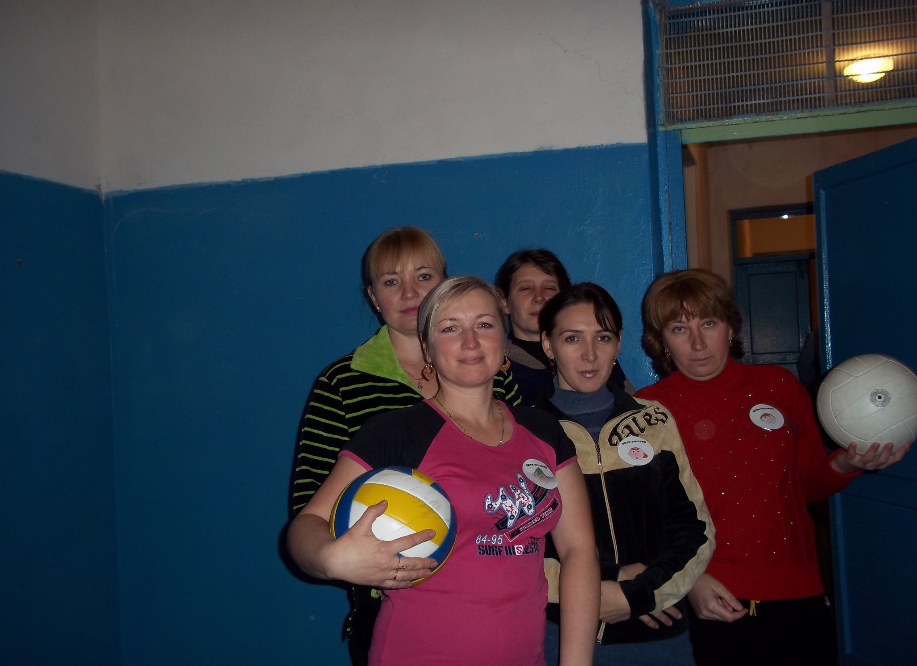
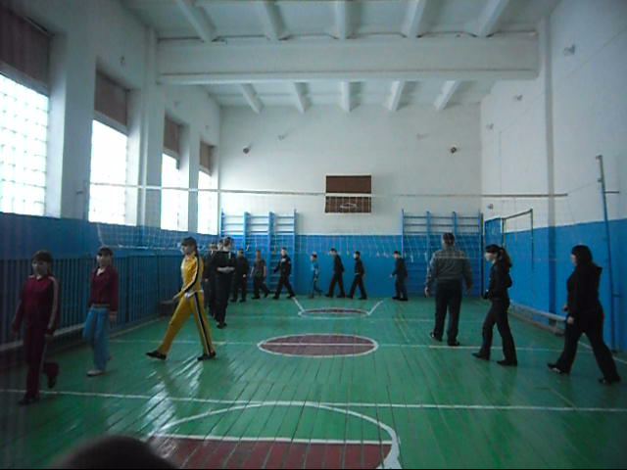
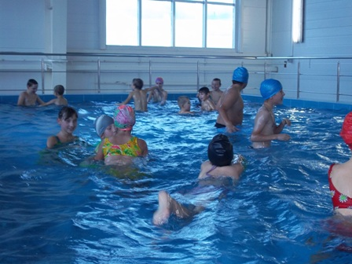
Физкультурно-оздоровительная работа
Для повышения двигательной активности и физической подготовленности использую:
секционные занятия по видам спорта
спортивные соревнования; конкурсы
работа по индивидуально-групповым планам;
сотрудничество с родителями, медиками,
тренерами ФОКа, учителями физической культуры
других школ

Slide 3
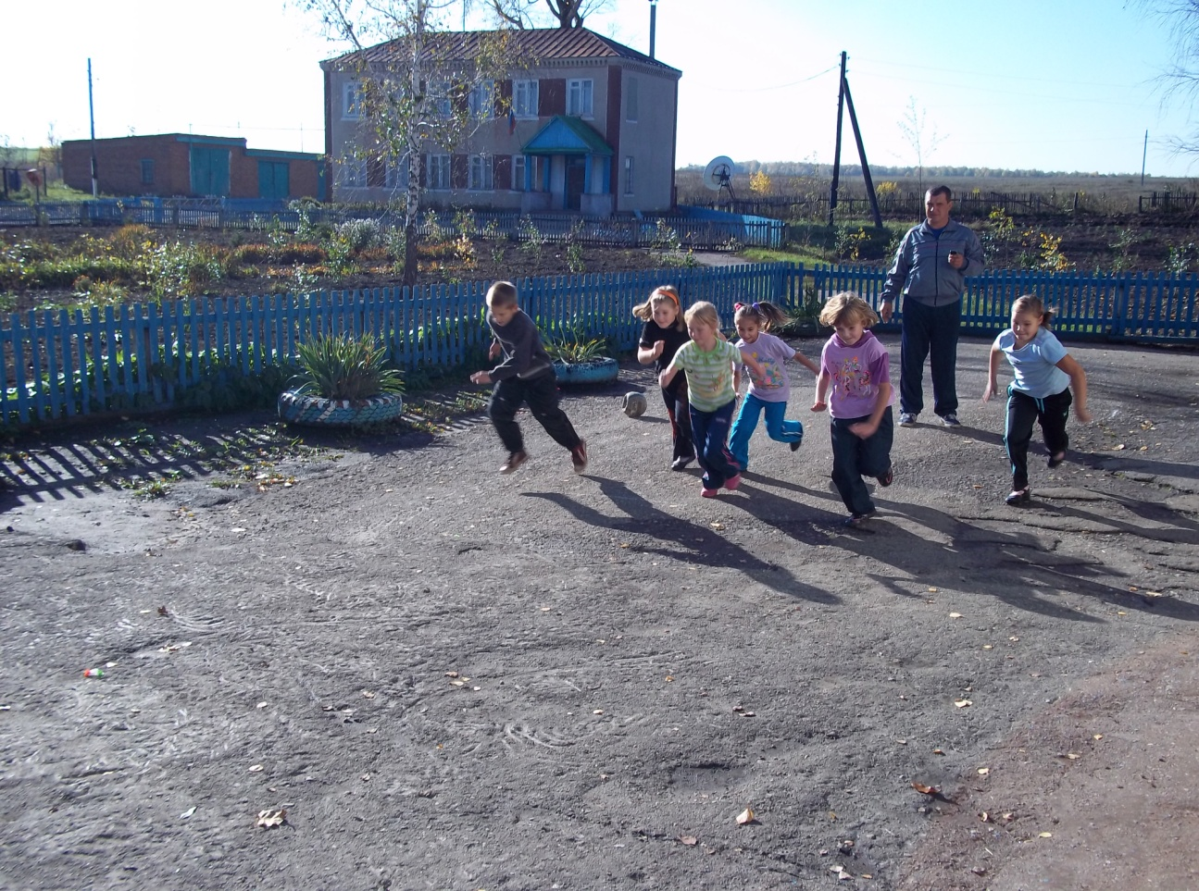
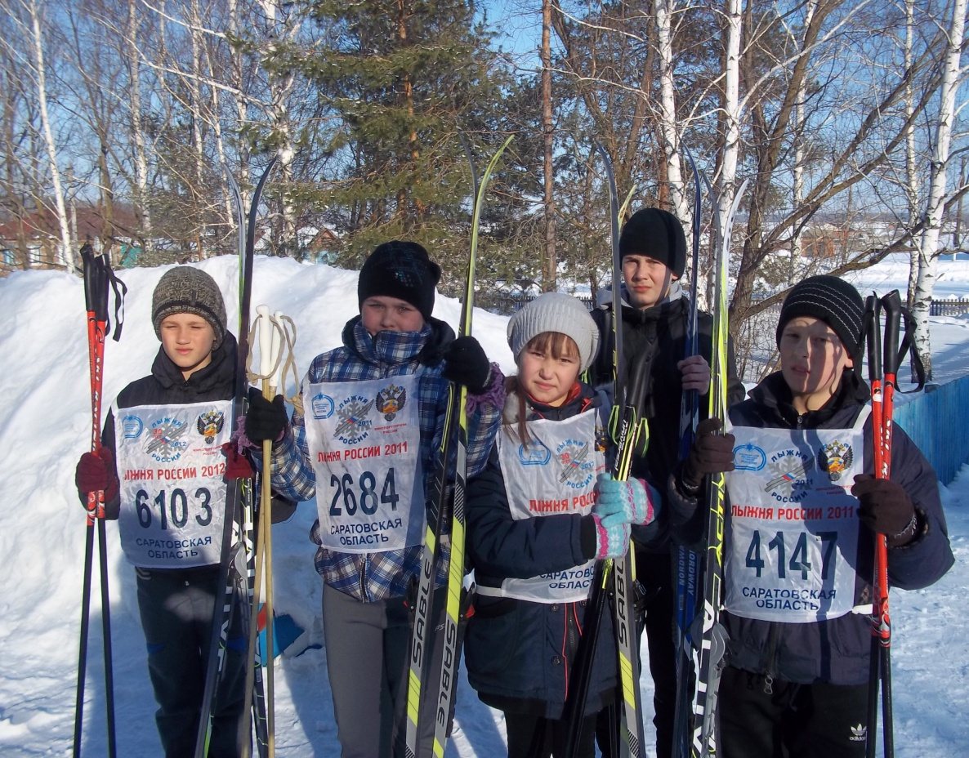
Здоровьесберегающие и здоровьеформирующие технологии – технологии оптимальной организации учебного процесса и физической активности школьников
реализую на основе личностно-ориентированного подхода и личностно-развивающих, игровых ситуаций
на основе деятельностного подхода активно включаю обучающихся в формирование опыта здоровьесбережения
создаю достаточный и рационально организованный двигательный режим
воспитываю у учащихся культуру здоровья, личностные качества, способствующие его сохранению и укреплению
стараюсь донести важность здорового образа жизни в интересной для обучающихся форме, в том числе на основе ИКТ

Slide 4
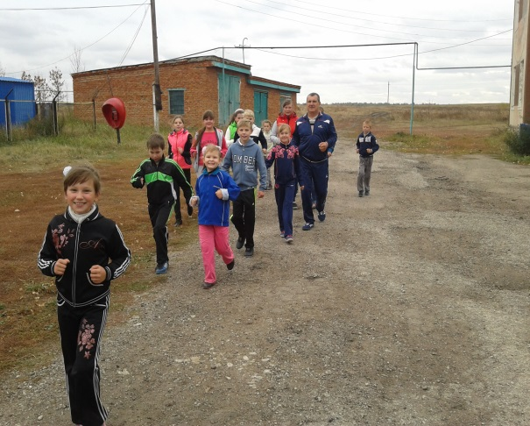
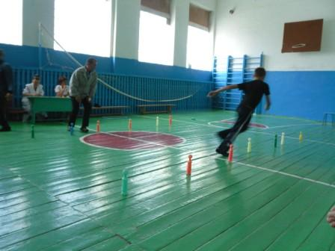
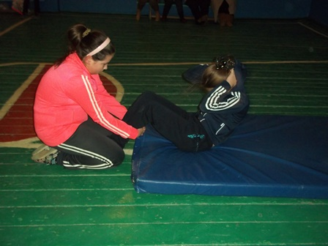
Ожидаемые результаты применения
Ориентация молодежи на здоровый образ жизни
Снижение уровня заболеваемости учащихся
Устойчивая заинтересованность детей в проведении спортивного досуга

